Slide 1
首都高渋滞情報システム
世界最先端の大規模都市内高速道路交通管制システム
情報システム論 ケーススタディ
交通分野の情報システム
明治大学
山之口洋（野口喜洋）

Slide 2
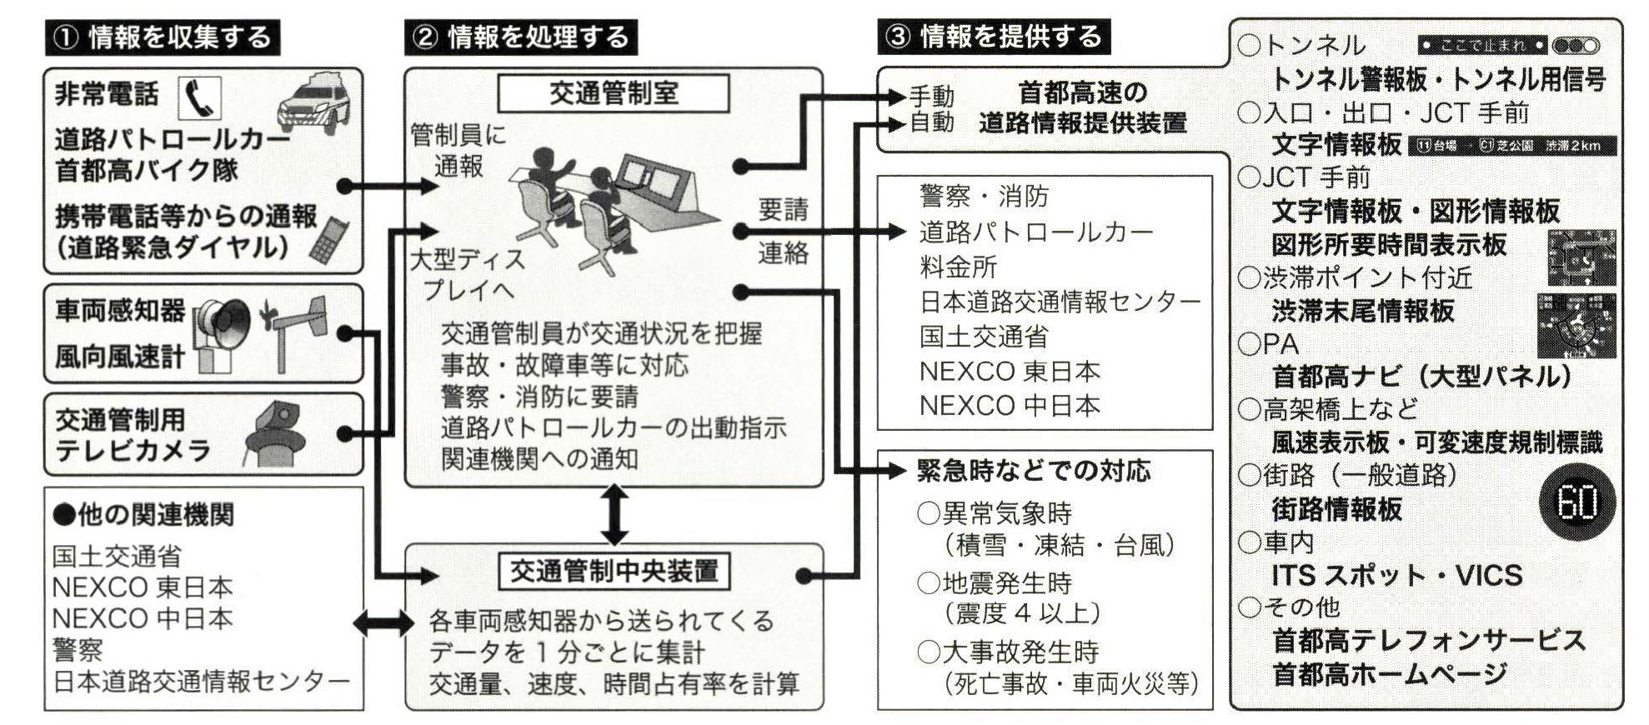
概要
元々、運転者は「部分最適」な運転をしている。そのため全体として困った状況（渋滞など）が発生することがある。
運転者に全体の情報を伝えることで「全体最適」を目指す。

Slide 3
目的
道路利用者が安全・円滑・快適に走行できるために、それを支える交通管制室の管員が確実で適切な管制業務を迅速に行えるようにすること。
首都高速は、国内の高速道路のなかでもとくに通行台数が多く、渋滞がよく起こるため、街路を走ったほうが早く目的地に着けることもある。また、首都高速内を迂回することで渋滞を回避することもできるが、どこが渋滞しているかわからないと、どのルートを通ればよいかドライパーが判断できない。
首都高速の交通管制システムは、他の道路システムよりも情報収集地点が多く、収集から情報提供までの時間がとくに短い

Slide 4
開発の経緯・歴史
交通管制システム
  1969 試験的に導入 「○○方面渋滞中」
  1973 方面と距離 5分間隔で自動更新 7～12分のタイムラグ
  1985 「芝公園－霞が関渋滞中2km」 1分以内に更新
  1997 渋滞区間の長さと所要時間が交互に表示
  2006 所要時間の増減が三角形で表示
首都高速
  2001- 神奈川地区で「システム01」
  2009- 東京西地区と東京東地区 2009年から「AISS'09」
  2010 グッドデザイン賞（社会領域－公共サービスシステム）→首都高速道路(株)＋(株)東芝
    事故などの障害情報に車線情報が追加
  2013 AISS'13で両地区をシステム統合
    事故発生からの経過時間
    迂回ルートの渋滞情報

Slide 5
情報システムの流れ
収集
  車両感知器と交通管制用テレビカメラで渋滞情報、事故情報を収集
蓄積・処理
  首都圏3箇所にある管理局に交通管制室を設置
提供・利用
  道路上：図形情報板、図形所要時間表示板
  マスコミ：ラジオ
  カーナビ：VICS、ITS、ETC2.0

Slide 6
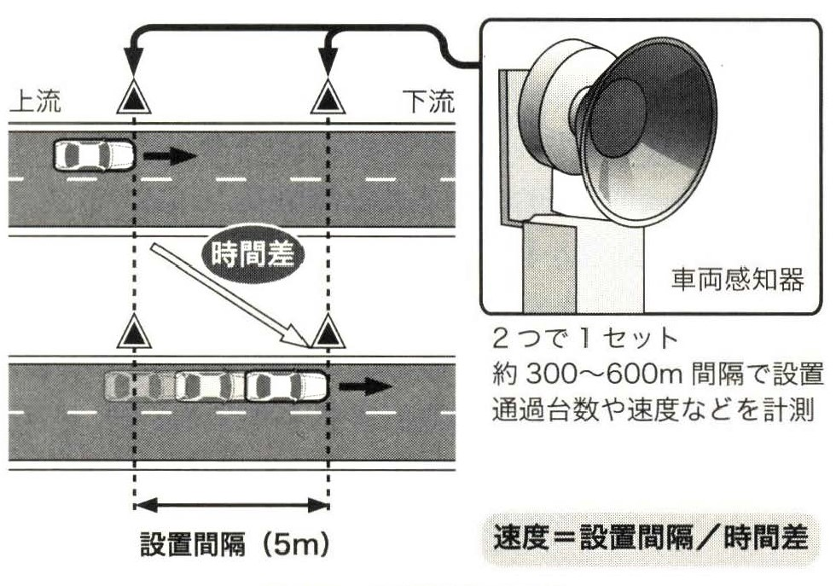
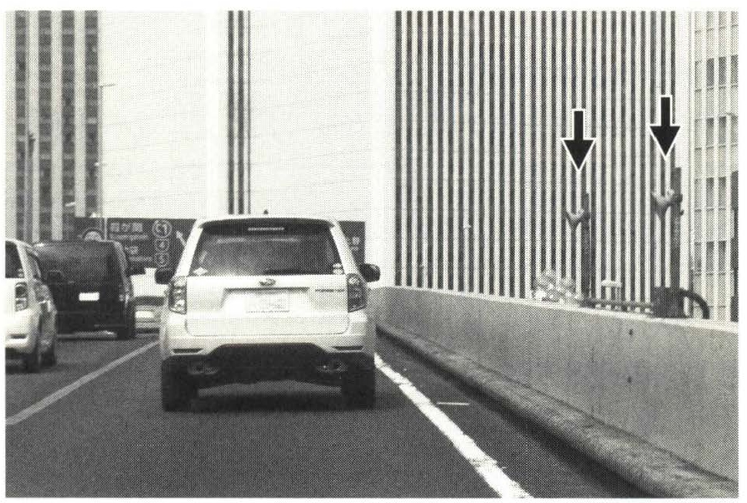
収集
車両感知器：渋滞情報を収集
  車両の通過速度や通行台数
交通管制用テレビカメラ
  道路の様子を見張り、事故情報などを収集
  首都高速全体で約1900台（2013年7月）
風向風速計
  レインボーブリッジなど、横風の影響を受けやすい橋梁や高架橋に設置
  速度制限や通行止めなどの判断材料

Slide 7
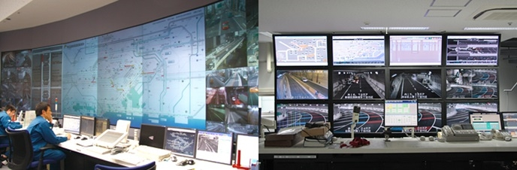
処理
交通管制室
  3つの管理局にlヵ所ずつ：東東京管理局、西東京管理局、神奈川管理局
交通管制員
  首都高速の社員：交通管制司令、交通管制司令補、管制員
  24時間365日交代で勤務、日勤と夜勤の2交代制

Slide 8
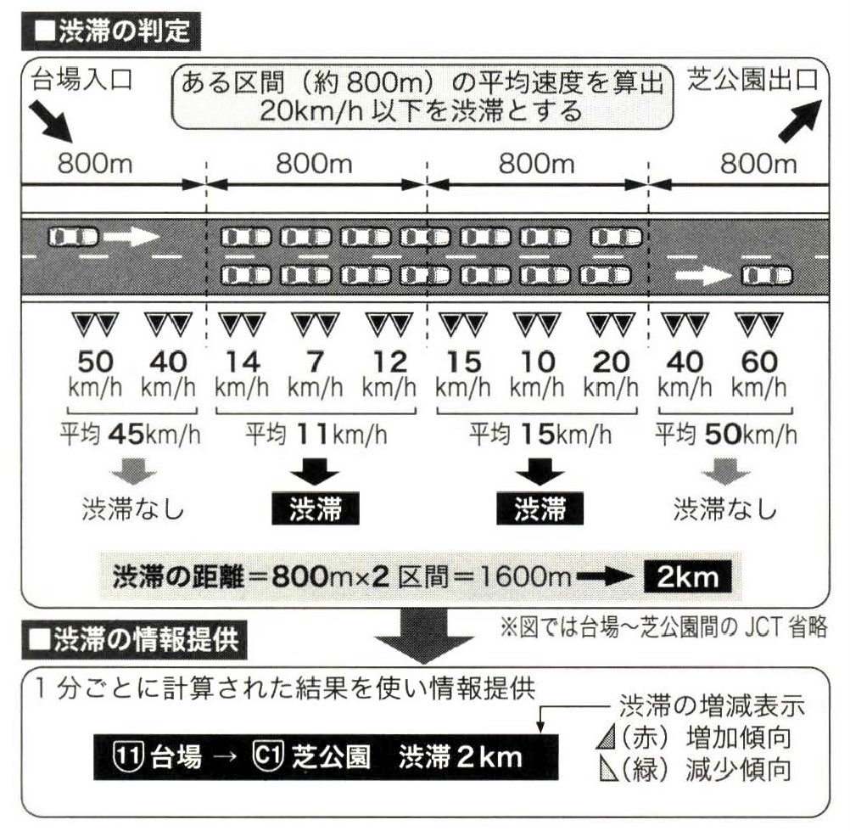
処理
車両感知器が収集した基礎情報から以下を算出
  交通量
  速度
  時間占有率（ある道路断面で車両が占有している時間の割合）
「渋滞」区間を判断
  ある区間の平均速度が20km/h以下なら「渋滞」

Slide 9
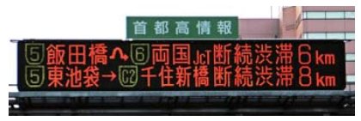
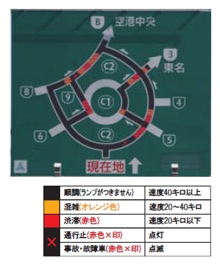
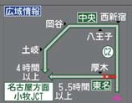
提供・利用
運転者に渋滞情報、広域情報、事故情報などを提供
  行動の変化を促し、「全体最適」を目指す
情報表示装置
  文字情報板
  図形情報板
  広域情報板
マスコミ
  ラジオ
カーナビ
  VICS(Vehicle Information and Communication System：道路交通情報通信システム）
  ITS(Intelligent Transport Systems：高度道路交通システム）スポットサービス
  ETC2.0 スポット通信(DSRC)により図形と音声で提供
情報の収集・処理・提供は現在1分間隔（ほぼリアルタイム）

Slide 10
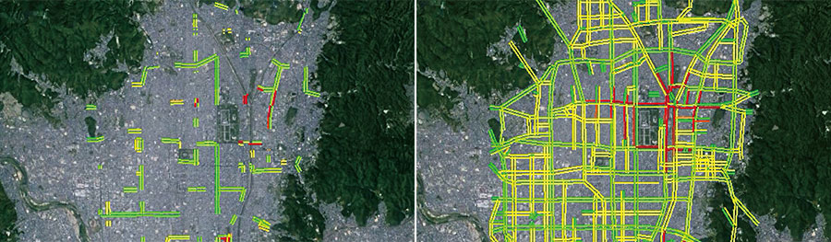
渋滞解消への新たな取り組み
「情報を知らせる」だけでなく、より積極的な解消技術へ
ペースメーカーライト（NEXCO東日本）
  外環道の三郷ー市川区間（2018年6月開通予定）に設置
  壁に取り付けられたライトの点滅により車が一定速度で走るよう誘導
ビッグデータに基づく渋滞予測→信号制御
  米IBM、NTT、日立などがそれぞれ研究開発中
  交通情報のシミュレーションを行い、一部の情報で大部分の状況を推測
http://business.nikkeibp.co.jp/atcl/report/15/226265/081100001/?SS=nboimgview&FD=353070577

Slide 11
交通障害への対応
事故だけでも1日平均約30件
  事故 10,011件 2011年
  故障車 11,680件
  落下物 29,554件
  路肩に余裕がない→渋滞発生
  落下物→追突などの2次的事故
対応体制
  非常電話 1900台 2013.7 地上部約500m トンネル部約100m間隔
    利用した非常電話の位置も自動的に交通管制室に伝わる。
道路緊急ダイヤル #9910 1を選択 通話無料
  道路の異状や損傷などを伝え、2次的な被害を予防
交通管制室は、必要に応じて警察（高速道路交通警察隊）や消防、レッカー会社、首都高速のパトロール基地などに連絡
パトロール隊
  パトロールカー 昼間30台、夜間21台の24時間体制で巡回
  首都高バイク隊 2007.12-
  現地到着時間平均10分（郊外の高速では平均16分）

Slide 12
自然災害への対応
警察官が危険と判断
  制限速度の引き下げや通行止を行う
  天候などで制限速度が変わる可変速度区間

Slide 13
特長と問題点
特長
  ほぼリアルタイム（1分間隔）の迅速な情報提供
  よりきめ細かな情報を提供するよう、システムを改良（渋滞の増加傾向／解消傾向など）
  他の高速道路とも連携した情報提供
問題点（今後解決すべき課題）
  そもそも、運転者への情報提供だけでは渋滞は解決しない
  一般道をも含めた回避ルートを選択しやすくするよう、料金体系を見直す
  今後の増加が見込まれる、高度運転機能や完全自動運転への対応

Slide 14
クラスのみんなへの質問（クイズ）
Q1:T-CAT（東京シティエアターミナル）は、なぜ「箱崎」にあるのでしょうか？
Q2:アンケート
  免許はまだ持っていない
    将来は取りたい
    要らない
  免許を持っている
    車は持っていないが、将来は買いたい
    自分の車は要らない。レンタカーやカーシェアリングでよい
Q3:完全自動運転車が実現するとして、自分にとって便利な使い方はどういうものですか？

Slide 15
クラス討論の記録
みんなに書いてもらった意見や質問（と答え）をまとめる
  箇条書きでもよいが
  テーマ別に短い文章として書くとなおよい

Slide 16
参考資料
『図解・首都高速の科学 建築技術から渋滞判定のしくみまで』川辺謙一（2013 講談社 ブルーバックスB1840）
首都高速道路株式会社HP http://www.shutoko.co.jp/
首都高ドライバーズサイト http://www.shutoko.jp/

